Slide 1
Л.Н. ГУМИЛЕВ АТЫНДАҒЫ ЕУРАЗИЯ ҰЛТТЫҚ УНИВЕРСИТЕТІ
7-ДӘРІС
Физиканы оқытуда ЕҚБ балаларға физикалық эксперимент жүргізу әдістері мен оқушылардың эксперименталдық дағдыларын қалыптастыру

Slide 2
ДӘРІС ЖОСПАРЫ:
ЕҚБ балаларға арналған физикалық эксперименттер
Ерекше қажеттіліктері бар балаларға қолданылатын арнайы әдістер

Slide 3
1. ЕҚБ балаларға арналған физикалық эксперименттер
Физикалық эксперименттің мақсаты негізгі заңдылықтардың мазмұнын оқушыларға түсінікті ету, зерттелетін физикалық құбылыстардың техникада, технологияда және күнделікті өмірде қолданылуын көрсету, оқушылардың физика пәнін оқуға деген қызығушылығын арттыру, политехникалық және эксперименттік дағдыларды қалыптастыру.
• Бақылау (бақылау кезінде мұғалім тәжірбиелерді көрсететін негізгі тұлға, ал оқушылар тек бақылаушы болады).
• Эвристикалық (мұнда мұғалім оқушыға білімді, ұғымды бірден дайын түрде бермей, алдын-ала дайындаған сұрақтар мен тапсырмалар арқылы проблемалық жағдай тудыра отырып оқушылардың өз бетінші оны шешуге, жаңа ұғымды дәлелдеуге бағыттайды).

Slide 4
2. ЕҚБ балаларға арналған физикалық эксперименттер
Демонстрациялық тәжірибелер
Мұғалім сыныпқа физикалық құбылысты көрсетеді. ЕҚБ балалар бақылап, талқылайды.
Фронтальды зертханалық жұмыстар
Барлық оқушылар бір уақытта жеке немесе шағын топтарда тәжірибе жасайды.
Физикалық практикум
Күрделі тәжірибелер арқылы оқушылар терең білім алады. ЕҚБ балаларға бейімделген нұсқалар ұсынылады.
Эксперименттік есептер
Оқушылар сандық немесе сапалық эксперименттер арқылы есептерді шешеді. Бұл логикалық ойлауды дамытады.
Сыныптан тыс эксперименттер
Үй жағдайында жасалатын қарапайым тәжірибелер. ЕҚБ балалар отбасымен бірге орындай алады.
Шығармашылық тапсырмалар
ЕҚБ балалар өз жобаларын жасайды. Бұл олардың қызығушылығын арттырады.
Виртуалды эксперимент
Компьютерлік симуляциялар арқылы қауіпсіз және қол жетімді тәжірибелер жасалады.

Slide 5
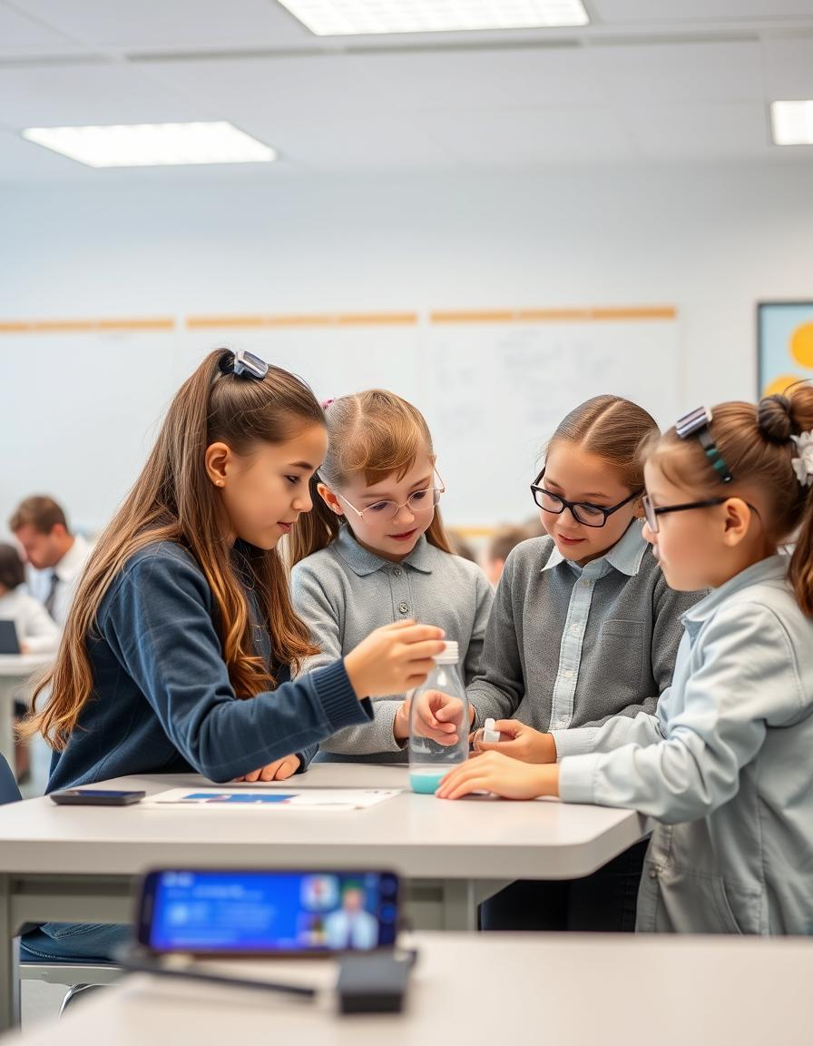
1. ЕҚБ балаларға арналған физикалық эксперименттер
Демонстрациялық тәжірибелерге қойылатын талаптар:
1. Мұғалімнің баяндау қарқыны демонстрацияның қарқынына сәйкес болуы керек;
2. Демонстрациялық тәжірибелер негізінен физикалық заңдылықтардың сандық немесе сапалық мағынасын дәлелдеуге тиісті;
4. Демонстрациялар жаңа сабақты түсіндіруде кедергі келтірмеуі және көп уақыт алмауы керек (негізгілерін жаңа тақырыпты түсіндіруде қолданып, қалғандарын сабақты бекітуде немесе қайталау сабақтарында пайдаланған тиімді);
5. Демонстрациялық тәжірибелер қарапайым және түсінікті болуы керек;
6. Демонстрация кезінде үстелде артық заттар болмауы керек, демонстрация жақсы көріну үшін шамдарды немесе индикаторларды пайдаланған дұрыс;
7. Демонстрациялық тәжірибелер көрсету үшін алдын ала барлық құралдарды дайындап алу қажет;
8. Демонстрациялық тәжірибелер эврикалық түрде болғаны жөн, мұндай жағдайда тәжірибенің негізінде оқушылар өздері «жаңалық» ашады немесе тиісті қорытындыға келеді;
9. Көрсетілген тәжірибеге қатысты сурет пен сұлбалар дер кезінде тақтаға тұруы қажет.

Slide 6
1. ЕҚБ балаларға арналған физикалық эксперименттер
Демонстрациялық тәжірибелерді көрсетуге арналған интерактивті симуляторлар
1 https://phet.colorado.edu/
2 https://twig-bilim.kz/kz/list/physics
3 https://bilimland.kz/kk/courses/physics-kk
4 https://www.vascak.cz/physicsanimations.php?l=ru
5 https://interactives.ck12.org/simulations/physics.html
6 https://www.physics-chemistry-interactive-flash-animation.com
7 https://www.walter-fendt.de/html5/phru/
8 https://www.youtube.com/channel/UCUTO4R3PwgDeLiLt_Fuu3CA
9 https://www.youtube.com/@getaclassphys
10 https://demonstrations.wolfram.com

Slide 7
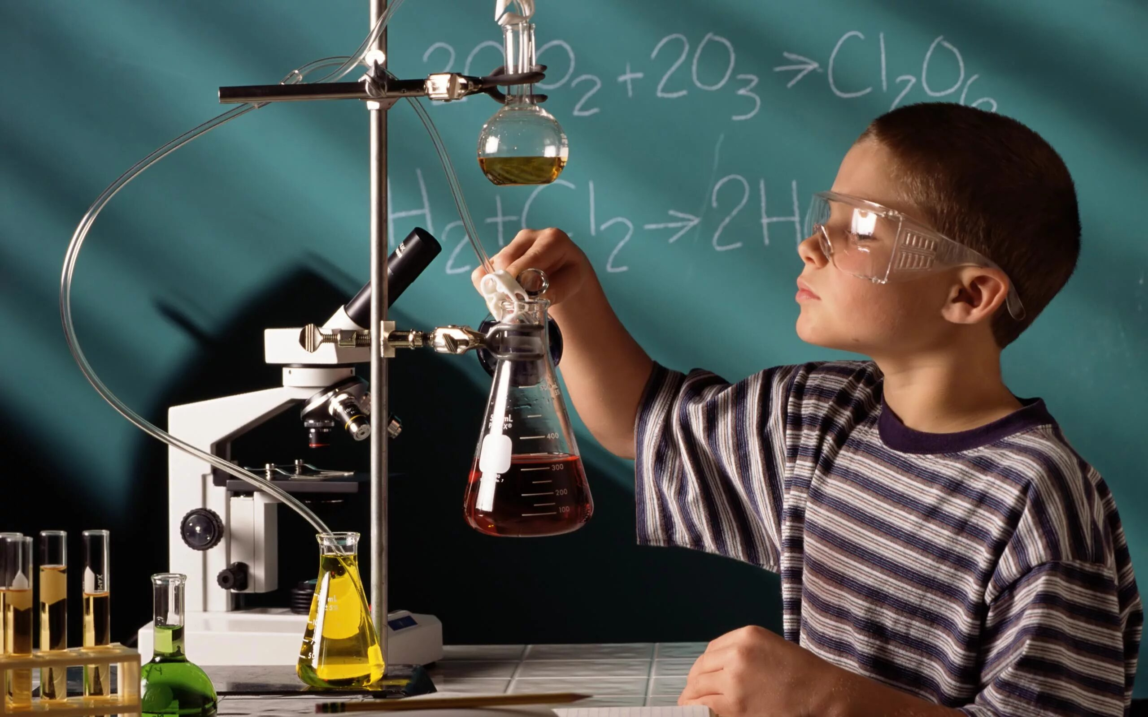
1. ВАКУУМДЫҚ ТЕХНИКАСЫНЫҢ ДАМУ ТАРИХЫ
1. ЕҚБ балаларға арналған физикалық эксперименттер
Физика пәнін оқытуда физикалық эксперимент білімнің негізгі көзі, физикалық құбылыстарды зерттеудің ғылыми әдісінің көрінісі болып табылады. Физикалық эксперимент – физикалық құбылыстарды арнаулы құралдардың көмегімен демонстрациялап көрсету арқылы білім алушылардың өз бетінше белгілі бір ұғымдар мен заңдылықтардың, әртүрлі теориялық ұстанымдардың дұрыстығын дәлелдейтін, табиғат құбылыстарын тануға деген сенімділікті дамытуға ықпал ететін, оқушылардың іскерліктері мен дағдыларын дамытатын әдіс.

Slide 8
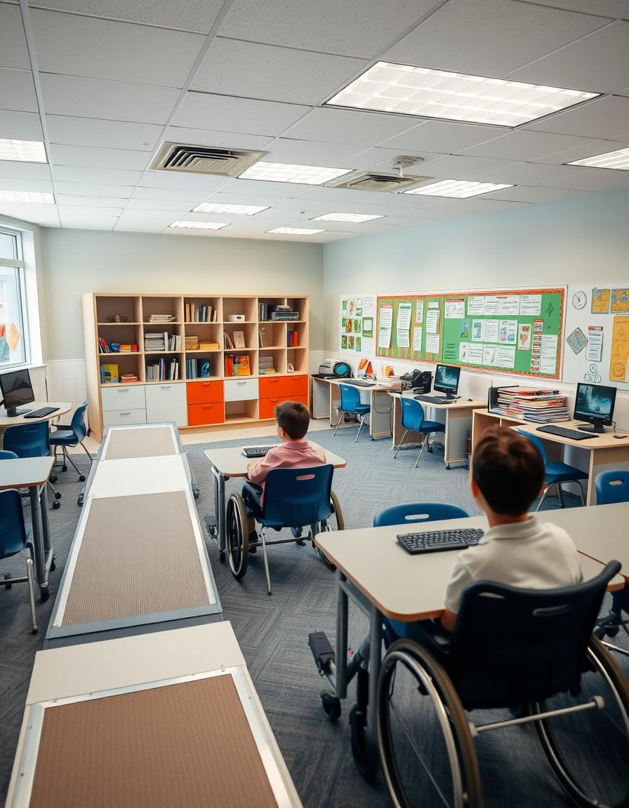
1. ЕҚБ балаларға арналған физикалық эксперименттер
Фронтальды зертханалық жұмыс
Сапалық зертханалық жұмыс (физикалық құбылысты бақылау) және сандық зертханалық жұмыс (шамды өлшеу, шығармашылық эксперименттік тапсырмалар) болып бөлінеді. Зертханалық жұмысты (экспериментті) орындауда оқушылар экспериментке белсене қатынасады, физикалық құбылыстарды өздері қолымен істеп көріп өздері бақылайды, өлшеулер жүргізеді, физикалық шамалар мен тұрақтыларды тағайындайды, табиғат заңдылықтарын зерттейді, сандық және сапалық қасиеттерін байқап, өлшейді, өз бетінше қорытынды жасауға үйренеді, физикалық процестерді тануға және өмірде қолдануға мүмкіндігі артады.
Фронтальды зертханалық жұмысты барлық білім алушылар бір типті құрал-жабдықтарда орындайды (10 - 45 минут) және сабақтың соңында жұмыстың нәтижесін міндетті түрде ұжымдық талқылайды. Мұндай жұмыстар бір уақытта барлық сынып оқушыларның мәселенің шешімін іздеуге мүмкіндік береді.

Slide 9
1. ЕҚБ балаларға арналған физикалық эксперименттер
Фронтальды зертханалық сабақтар дидактикалық мақсатына қарай төмендегідей жіктеледі:
1. физикалық құбылыстарды бақылау және зерттеу;
2. бақылау-өлшеу құралдарымен және физикалық шамаларды өлшеумен танысу;
3. кейбір физикалық құрылғылар мен техникалық қондырғылардың құрылғысымен және жұмыс принципімен танысу;
4. сандық заңдылықтарды анықтау немесе тексеру;
5. физикалық ұғымдардың мәнін, заттар мен процестердің физикалық сипаттамаларын анықтау.
Пән мұғалімі фронтальды зертханалық жұмыстарды ұйымдастырғанда мақсатына қарай ең ұтымды және оқушылардың жас ерекшеліктеріне, жұмысты орындау әдісіне, есеп беру формасына, нәтижелерді талқылау әдісіне сәйкес қажетті құрал-жабдықтарды таңдайды.

Slide 10
2. Ерекше қажеттіліктері бар балаларға қолданылатын арнайы әдістер
Эксперименттік есептер (сандық және сапалық эксперименттер)
Эксперименттік есептерге шешуі әртүрлі өлшемдермен, физикалық құбылыстарды жаңғыртумен, физикалық процестерді бақылаумен және әртүрлі қондырғыларды құрастырумен байланысты тапсырмалар жатады.
Эксперименттік тапсырмаларды сапалық және сандық деп бөлуге болады.
Сапалық эксперименттік есептерде эксперимент нәтижесінде болуы керек құбылысты болжау немесе осы аспаптардың көмегімен физикалық құбылысты жаңғырту талап етіледі.
Сандық эксперименттік есептерді шешу кезінде алдымен қажетті өлшемдер жүргізіледі, содан кейін есептеулер жүргізіледі.
Эксперименттік есептерді құрастыру әртүрлі әдістемелік мақсаттары бар:
- негізгі ұғымдарды, заңдылықтарды, тәуелділіктерді меңгеру;
- құбылысты суреттеу;
- оқушылардың сабақта оқылатын материалды түсіну дәрежесін тексеру;
- үй тапсырмасы ретінде.

Slide 11
2. Ерекше қажеттіліктері бар балаларға қолданылатын арнайы әдістер
Эксперименттік есепті шешу төрт кезеңнен тұрады:
1 кезең – тапсырманы түсіну, қабылдау;
2 кезең – шешім жоспарын құру;
3 кезең – шешім жоспарын жүзеге асыру;
4 кезең – шешімнің нәтижесін тексеру.
Бірінші кезең мәселенің жағдайын білуді қамтиды, онда мәлімдемелер мен талаптар, сондай-ақ экспериментке қажетті құралдар мен материалдардың тізбесі дайындалуы қажет.
Екінші кезеңде іздеу жолы - яғни теориялық тұрғыдан әзірленеді қажеттіге деректерді сараптап, эксперимент жүргізу тәртібімен танысу қажет.
Үшінші кезең – экспериментті жүзеге асыру.
Төртінші кезеңде эксперимент нәтижелерін талдайды, тексереді, есептерді шығарудың басқа жолдарын іздейді.
Сыныптан тыс (үйде) эксперименттер мен бақылаулар.
Шығармашылық эксперименттік (зерттеу) тапсырмалар.
Виртуалды эксперимент.

Slide 12
2. Ерекше қажеттіліктері бар балаларға қолданылатын арнайы әдістер
Ерекше қажеттіліктері бар балаларға арналған арнайы әдістер
1. Көру қабілеті бұзылған оқушылар үшін:
- Тактильдік құралдар: Эксперименттік модельдер, тактильдік схемалар, Брайль шрифтімен жазылған нұсқаулықтар.
- Аудио құралдар: Дыбыстық нұсқаулар, аудио жазбалар.
2. Есту қабілеті бұзылған оқушылар үшін:
- Визуалды құралдар: Суреттер, диаграммалар, видео материалдар, жазбаша нұсқаулықтар.
- Жест тілі: Жест тілі мамандарының қатысуы, жест тілі арқылы түсіндіру.
3. Сөйлеу қабілеті бұзылған оқушылар үшін:
- Жазбаша және визуалды құралдар: Жазбаша тапсырмалар, диаграммалар, графиктер.
- Компьютерлік технологиялар: Сөйлейтін құрылғылар, мәтіндік хабарламаларды дыбыстыққа айналдыратын бағдарламалар.
Бұл әдістер мен тәсілдер ерекше білім беру қажеттіліктері бар балаларға физикалық эксперимент жүргізу барысында көмектесіп, олардың ғылыми-зерттеу дағдыларын дамытуға мүмкіндік береді.

Slide 13
2. Ерекше қажеттіліктері бар балаларға қолданылатын арнайы әдістер
Мектепте демонстрациялық эксперименттерді жүргізуге арналған арнайы құрылғыларды мына көрсетілген сайттар арқылы тапсырыс беруге болады: https://labkabinet.ru/, https://labstand.ru/catalog/demonstratsionnye_kompleksy, https://vrtorg.ru/catalog/kabinet_fiziki_1/laboratornoe_i_demonstratsionnoe_oborudovanie/55068/, https://stronikum.ru/1061_Fizika, https://www.phywe.com/, Phywe (Германия), National Instruments, Владис (Россия), 3B Scientific (Польша), L-микро (Россия), ELWRO (Польша), Схемотехника (Россия), и др. Комплект лабораторных работ 3B Scientific

Slide 14
НАЗАРЛАРЫҢЫЗҒА РАҚМЕТ!

